Slide 1
Arquitectura de Computadores
Interrupciones de software y hardware

Slide 2
Objetivos
Unidad de Procesamiento Central (CPU)
Objetivos
Entender qué son y para qué sirven las interrupciones.
Entender todas las partes del flujo de una interrupción.
Entender el funcionamiento de un controlador externo de interrupciones.
Arquitectura de Computadores

Slide 3
Interrupciones de software y hardware
Unidad de Procesamiento Central (CPU)
Interrupciones
Son una forma de alterar externamente el flujo del programa
  Interrumpen el flujo para ejecutar otro código
Pueden ocurrir en cualquier momento
No se sabe a priori cuando van a ocurrir
Duración del evento gatillante puede ser muy corto
  Necesitan ser atendidas muy pronto
Arquitectura de Computadores

Slide 4
Interrupciones de software y hardware
Unidad de Procesamiento Central (CPU)
Usos:
  I/O
    Mejora la eficiencia por que no hay que hacer polling
      Polling → overhead
    Asegura atención en el momento requerido
      Exactitud
  Errores
    Ej. división por cero, Index out of range, page fault
    Error no previsto, puede ocurrir en cualquier momento.
  Timer
    Soporte para Sistema Operativo (task switching)
    Software
Arquitectura de Computadores
Notes:
Anotar en algun dado el hecho de que sin interrupciones (con polling) puedo quedarme en un loop y nunca ir a revisar, o bien depende de cada proceso el chequear las solicitudes externas.

Slide 5
Interrupciones de software y hardware
Unidad de Procesamiento Central (CPU)
Ej. Un computador, además de estar ejecutando programas, recibe datos por un puerto usb y los muestra en pantalla
Espera activa no sirve
  Se queda pegado.
  Los otros programas no se siguen ejecutando.
Polling (I/O o E/S por sondeo) es ineficiente
  Pueden ser muchos puertos.
  Estoy en otro loop y no reviso en el momento adecuado → se pierde el dato.
Interrupciones
  Programa sigue corriendo y solo busca el dato cuando le “avisan” que llegó.
  Busca solo en el puerto que lo interrumpió.
  No importa donde esté en el código.
Arquitectura de Computadores
Notes:
Nota para Estoy en otro loop y no reviso en el momento adecuado → se pierde el dato.
Buffer limitado, explicar q es el buffer

Slide 6
Interrupciones de software y hardware
Unidad de Procesamiento Central (CPU)
Ej. ¿Qué pasa si estoy guardando un archivo muy pesado y muevo el mouse?
Sin interrupciones: el puntero del mouse no se mueve a tiempo real
  Si el buffer está en la CPU
    se pierden los datos
  Si el buffer está en la tarjeta del mouse
    al terminar de guardar el archivo, se ejecutan todos los movimientos seguidos
Con interrupciones
  se mueve de inmediato y normalmente
Arquitectura de Computadores
Notes:
nota: son computines, matlab no la lleva.

Slide 7
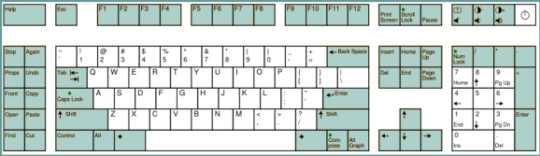
Implementación en Hardware
Unidad de Procesamiento Central (CPU)
1 Dispositivo: Teclado
int
CPU
Arquitectura de Computadores
Notes:
Nota: algunos alumnos alegaban en esta parte (o quizas más en la parte de memorias no recuerdo, lo siento ) que explicabas muy coloquialmente y después preguntabas la “respuesta oficial”.

Slide 8
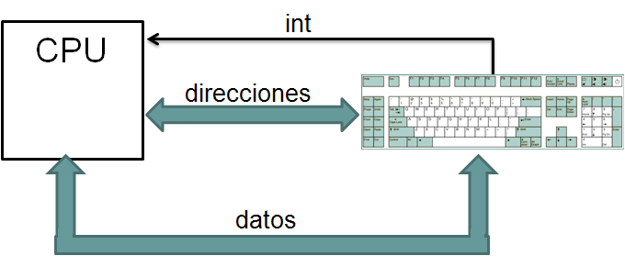
Implementación en Hardware
Unidad de Procesamiento Central (CPU)
1 Dispositivo: Teclado
Para “conversar” con el teclado sin interrupciones necesito:
  Conexión con el bus de datos
  Conexión con el bus de direcciones
Para interrumpir necesito:
  Señal de interrupción
A ti te hablo y esto te digo
direcciones datos
Arquitectura de Computadores

Slide 9
Interrupciones de software y hardware
Unidad de Procesamiento Central (CPU)
Secuencia:
Teclado interrumpe
CPU termina instrucción
CPU pide datos al teclado
Teclado entrega datos
Sigue pidiendo hasta que no queden más datos
CPU le dice que ya no siguen conversando
  EOI
CPU vuelve a lo que estaba haciendo antes
ISR
Interrupt Service Routine
Arquitectura de Computadores
Notes:
Explicar que es el ISR → codigo asociado a la interrupcion termina en EOI (end of interrupt)

Slide 10

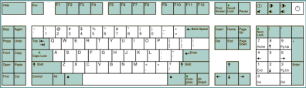
Implementación en Hardware
Unidad de Procesamiento Central (CPU)
2 Dispositivos: Teclado & Mouse
CPU
Int
Controlador de interrupciones
Int a
Arquitectura de Computadores

Slide 11
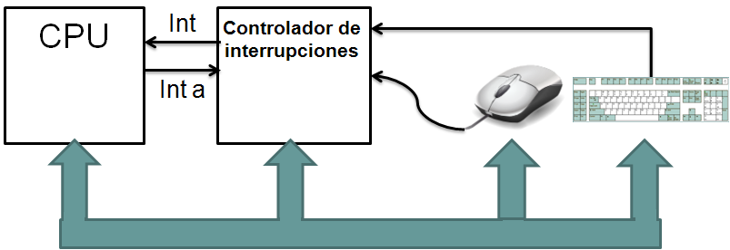
Implementación en Hardware
Unidad de Procesamiento Central (CPU)
2 Dispositivos: Teclado & Mouse
Agregamos controlador que nos indica quien interrumpió
  ¿Por que no 2 líneas de int?
    No es escalable
    Pierde eficiencia
    CPU resuelve todo
Arquitectura de Computadores
Notes:
Pregunta 1 tiene bonus!

Slide 12
Implementación en Hardware
Unidad de Procesamiento Central (CPU)
Teclado interrumpe
CPU termina instrucción
CPU ejecuta ISR asociado al teclado
CPU pregunta quien interrumpió
Controlador le responde por el bus de datos
CPU vuelve a lo que estaba haciendo antes
EOI al controlador
Pasa a la siguiente interrupción
Cuando se acaben …
Arquitectura de Computadores
Notes:
Explicar como pregunto, no por bus sino por inta, explicar INT a
Indica que estoy preocupándome de la interrupción
Implica q el controlador &% quien interrumpió

Slide 13
Implementación en Hardware
Unidad de Procesamiento Central (CPU)
Teclado interrumpe
CPU termina instrucción
CPU pregunta quien interrumpió
Controlador le responde por el bus de datos
Si no quiero que alguien interrumpa lo enmascaro
CPU ejecuta ISR asociado al teclado
EOI al controlador
Pasa a la siguiente interrupción
Cuando se acaben …
CPU vuelve a lo que estaba haciendo antes
Arquitectura de Computadores

Slide 14
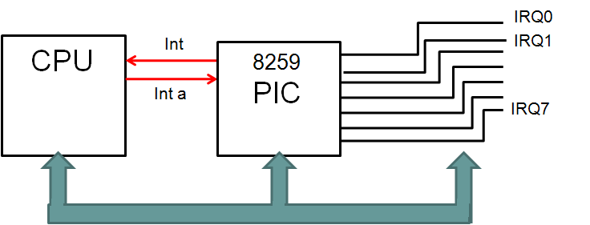
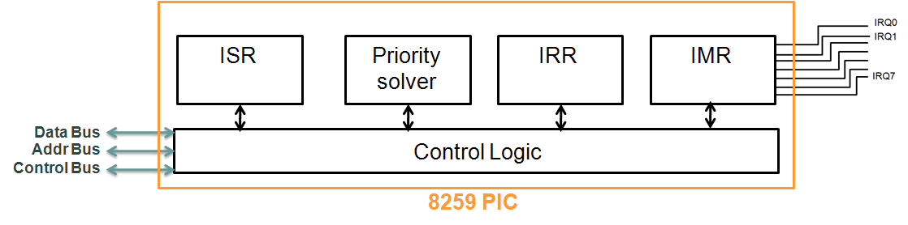
Implementación en Hardware
Unidad de Procesamiento Central (CPU)
8 Dispositivos
Agregamos controlador 8259 PIC
(Programable Interrupt Controller)
IMR: Interrupt Mask Register
IRR: Interrupt Request Register
ISR: In Service Register
Arquitectura de Computadores
Notes:
HASTA AQUÍ LLEGUE LA PRIMERA CLASE

Slide 15
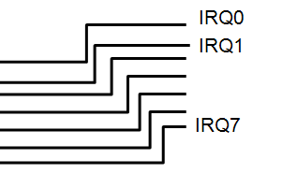
Implementación en Hardware
Unidad de Procesamiento Central (CPU)
IRQ0
Int
IRQ1
CPU
8259
PIC
Int a
IRQ7
ISR
Priority solver
IRR
IMR
Data Bus
Addr Bus
Control Logic
Control Bus
8259 PIC
Arquitectura de Computadores

Slide 16

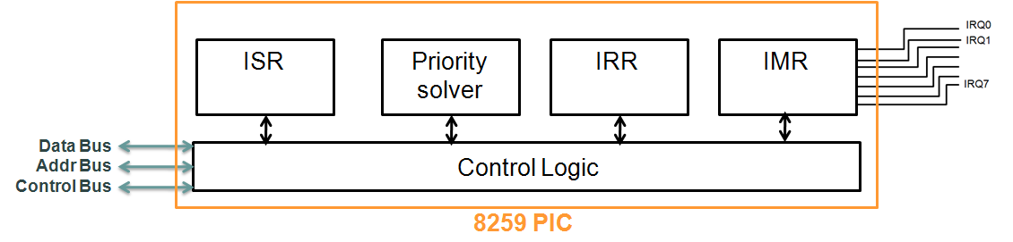
Implementación en Hardware
Unidad de Procesamiento Central (CPU)
PIC
IRQ0
Dispositivo interrumpe
CPU termina instrucción
IRQ1
IRQ2
Vector de interrupciones
IRQ3
.
.
.
CPU pregunta quien interrumpió
Controlador le dice por bus de datos
manda INTA
PIC pone valor de la interrupción en el bus de datos
ISR IRQ3
CPU busca dirección de ISR en el vector de interrupciones
CPU ejecuta ISR asociado al teclado
EOI al controlador
Pasa a la siguiente interrupción
Cuando se acaben …
  Determinar enmascaramiento
  Resolver Prioridad
  Almacenar int a procesar
dispositivo
PIC
CPU vuelve a lo que estaba haciendo antes
Arquitectura de Computadores

Slide 17
Implementación en Hardware
Unidad de Procesamiento Central (CPU)
PIC interrumpe
CPU termina instrucción
CPU manda INTA
PIC pone valor de la interrupción en el bus de datos
CPU busca dirección de ISR en vector
CPU ejecuta ISR asociado al dispositivo
  Determinar enmascaramiento
  Resolver Prioridad
  Almacenar int a procesar
EOI al PIC
Pasa a la siguiente interrupción
Cuando se acaben …
CPU vuelve a lo que estaba haciendo antes
Arquitectura de Computadores

Slide 18
Implementación en Hardware
Unidad de Procesamiento Central (CPU)
IRQ0
Int
IRQ1
CPU
8259
PIC
0x20
Int a
IRQ7
IRQ8
IRQ9
8259
PIC
8259
PIC
0xA0
IRQ15
Arquitectura de Computadores

Slide 19
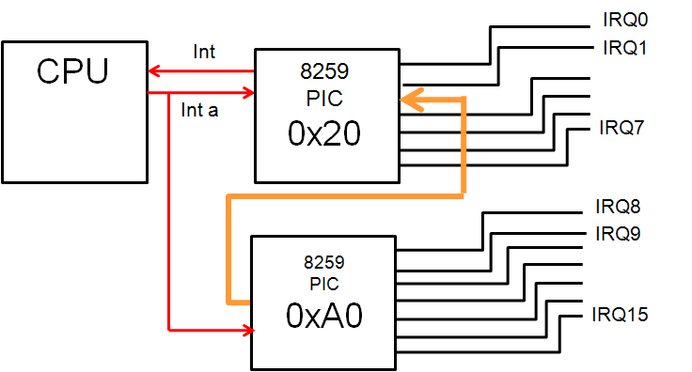
Implementación en Hardware
Unidad de Procesamiento Central (CPU)
Vector de interrupciones
  Contiene 256 direcciones 00 → FF
  Cada dirección ocupa 4 bytes
CPU pide valor de interrupción
  PIC1: 0000 1xxx
    xxx : IRQ0-7 → 08 – 0F
  PIC2: 0111 0xxx
    xxx : IRQ8-15 → 70 – 77
CPU busca dirección de ISR en vector de interrupciones
Arquitectura de Computadores
Notes:
nota: EOI a los dos PICS

Slide 20
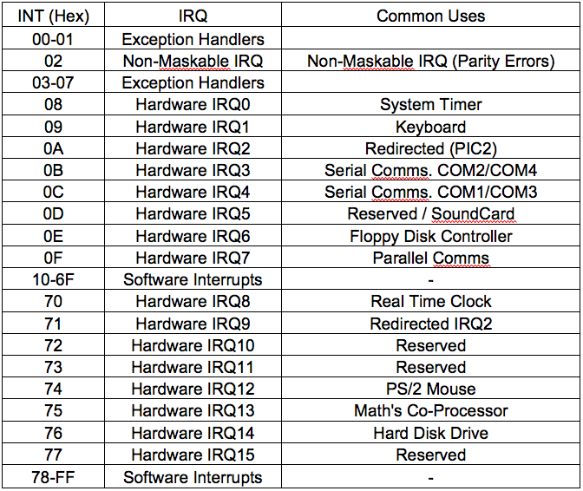
Implementación en Hardware
Unidad de Procesamiento Central (CPU)
Vector de interrupciones x86
Arquitectura de Computadores
Notes:
nota: EOI a los dos PICS

Slide 21
Implementación en Software
Unidad de Procesamiento Central (CPU)
Con int
Sin int
Fetch
Exe
INT
int
Cuando el programa se interrumpe, antes de ejecutar el ISR correspondiente se debe:
  Terminar instrucción.
  Guardar:
    PC
    Registros
    Condition Codes o Status word
Arquitectura de Computadores

Slide 22
Resumen
Unidad de Procesamiento Central (CPU)
Resumen
Interrupciones
  Qué son
  Usos
  Ventajas
Secuencia de procesamiento de una interrupción
Uso e importancia del PIC 8259
Arquitectura de Computadores

